Slide 1
Medizin der Person – Ganzheitlichkeit im 21. Jahrhundert
Dr. med. Samuel Pfeifer
Klinik Sonnenhalde – Psychiatrie und Psychotherapie, Riehen / Schweiz

Slide 2
Klinik Sonnenhalde - unser Claim
MENSCHLICH
FACHLICH
CHRISTLICH

Slide 3
Krankheit als Herausforderung
Jeder Dritte entwickelt einmal Krebs
486´000 Menschen erkranken jährlich neu an Krebs (Deutschland, 2012)
250´000 Menschen erleiden jährlich einen Herzinfarkt (D).
Viele Menschen leiden an chronischen Erkrankungen. (Beispiele: Diabetes, Migräne, Asthma, Rheuma). Mit der steigenden Lebenserwartung verbindet sich die Zunahme des individuellen Krankheitsrisikos.

Slide 4
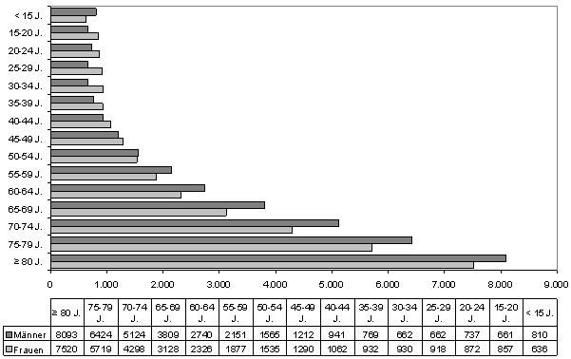
Mehr Menschen gehen durch Krankenhäuser als in die Kirchen
Krankenhausbehandlung von Frauen und Männern nach Alter in Deutschland 2003 (Tage je 1.000 Versicherte)

Slide 5
Immer mehr Betroffene

Slide 6
Zwei Bürgerrechte
Jeder von uns hat zwei Pässe
Einen für das Reich der Gesundheit und der Lebensfreude
Einen zweiten für das dunkle Reich des Leidens, der Krankheit und der Schwachheit
Obwohl wir am liebsten nur im ersteren Land leben würden, werden wir alle über kurz oder lang auch die Reise in das andere Land antreten müssen.
(die Publizistin Susan Sontag – Krankheit als Metapher)
Notes:
Sontag S. (2003/2012). Krankheit als Metapher. Aids und seine Metaphern. 3. Auflage. Frankfurt: Fischer.

Slide 7
Technik oder Gespräch?

Slide 8
Was möchten wir vom Arzt?
Die Erwartungen der Patienten an den Arzt lauten in der Regel:
„Sagen Sie mir, was ich habe!“ (Diagnose)
„Sagen Sie mir, was ich machen kann!“ (Therapievorschlag)
„Überweisen Sie mich an einen Spezialisten!“
„Befreien Sie mich von meinem Leiden!“ (Heilung)
Welchen Stellenwert hat der Satz: «Ich möchte ernst genommen werden als Person?»

Slide 9
Behandlungswege

Slide 10
Medizinisch unerklärbare Syndrome
„Meine invalidisierende chronische Krankheit ist realer als euer eingebildetes medizinisches Wissen!“ (ein Patient)
25 % der Patienten in einer Hausarztpraxis leiden unter körperlichen Symptomen, die sich medizinisch nicht erklären lassen, allenfalls durch psychischen Stress.
Besonders häufig sind unerklärliche Schmerzen, lästige Verdauungsstörungen oder chronische Ermüdung.
Bei Patienten in Krankenhaus-Ambulatorien ist die Zahl noch höher, nämlich zwischen 30 und 50 % (Aggarwal et al. 2006).

Slide 11
Behandlungswege

Slide 12
Sehnsucht nach Heilung
Menschen suchen in ihrer Not nicht immer Hilfe am «logischen Ort»
Im Bemühen, etwas zu tun, sucht man immer neue Heilungswege
Häufige Arztwechsel
Komplementärmedizin
Esoterik
Traditionelle und spirituelle Heilmethoden
HILFESUCHENDES
VERHALTEN
«Ich möchte ernst genommen werden als Person!»

Slide 13
Was hilft? – Was trägt?

Slide 14
Botschafter einer person-zentrierten Medizin
Paul Tournier
Viktor E. Frankl
Carl R. Rogers

Slide 15
Paul Tournier, Genf (1898 – 1986)
Wenn man sich für die Person interessiert, muss man sich auch die Zeit nehmen, ihr zuzuhören, und während der Sprechstunde hat man ja dazu nicht Zeit.
Darauf habe ich angefangen, die, die sich mir öffneten, auf abends einzuladen, um ruhig am Kaminfeuer mit ihnen reden zu können. Während des Tages also war es die traditionelle Arztpraxis, und abends kamen die brüderlichen Gespräche am Kaminfeuer. Da hatte ich dann nicht den Anspruch, Medizin zu praktizieren, das war eher eine Art menschliches Priesteramt“

Slide 16
Viktor Frankl, Wien (1905 – 1997)
Die Psychotherapie seiner Zeit stehe in der Gefahr, den Menschen „zu versachlichen und zu entpersönlichen“. „Der Patient selbst wird dann als Mensch nicht mehr ernst genommen. Wir können den Sachverhalt auch so formulieren, dass wir sagen: Seinem Glauben wird nicht mehr geglaubt. … Wie unter solchen Umständen noch ein Vertrauensverhältnis aufgebaut werden soll, lässt sich kaum vorstellen.“
«Das Leben erweist sich grundsätzlich auch dann noch als sinnvoll, wenn es weder schöpferisch fruchtbar noch reich an Erleben ist.»

Slide 17
Carl R. Rogers, Kalifornien (1902 – 1987)
Humanistische Psychotherapie – person-zentrierte Psychotherapie
tiefe Überzeugung, dass im Menschen selbst die Quellen der Kraft, der „Selbstaktualisierung“ sei, die von äusseren Einengungen befreit, zu einer glück-bringenden „Selbstverwirklichung“ führen könne.
Der Mensch an sich sei gut und trage alles in sich, was zu seiner Heilung notwendig sei.
Allerdings - Kritik: «Tiefe Gefühle ohne Verantwortung»

Slide 18
Martin Buber, Wien/Jerusalem (1878 – 1965)
«Der Mensch wird am Du zum Ich.»
«Alles wirkliche Leben ist Begegnung.»

Slide 19
Drei Autoren im Vergleich
Autor | Schule | Zielgruppe | Hauptbetonung
Tournier | „Medizin der Person“ | Psychosomatisch leidende Menschen in der Hausarztpraxis | Zwischenmenschliche Beziehung, geistliche Erneuerung
Frankl | „Logotherapie und Existenzanalyse“ | Seelisch leidende und konflikthaft Menschen, depressive Patienten in suizidalen Krisen. | Dem Leben Sinn geben, Werte wählen und Verantwortung übernehmen
Rogers | „Person-zentrierte Psychotherapie“ | Menschen auf der Suche nach Glück und seelischem Wohlbefinden | Selbstverwirklichung als höchster Wertmassstab
?

Slide 20
«Personalisierte Psychiatrie»
Wenn die Daten von Genomik, Proteomik, Metabolomik, Bildgebung und Neuroendokrinologie miteinander kombiniert werden, könnten sie uns zur Entwicklung einer effektiven personalisierten antidepressiven Behandlung führen, die auf Genotyp und Biomarkern basiert.
(Holsboer in Nature 2008)
Biologistische Mogelpackung
Prof. Florian Holsboer, langjähriger Direktor des Max-Planck-Institutes in München
Notes:
when data from genomics, proteomics,
metabolomics, neuroimaging and neuroendocrinology are used in combination,
they could lead to the development of effective personalized antidepressant
treatment that is based on both genotypes and biomarkers

Slide 21
Hirnforschung – Neuropsychotherapie?
Trotz aller Forschung:
«Unklar bleibt, wie aus Materie Geist entsteht»
«… auch in praktischer Hinsicht erschreckend wenig Handfestes: Was im Hirn der Kranken falsch läuft, wissen die Forscher nicht.»
Spiegel 50/2012

Slide 22
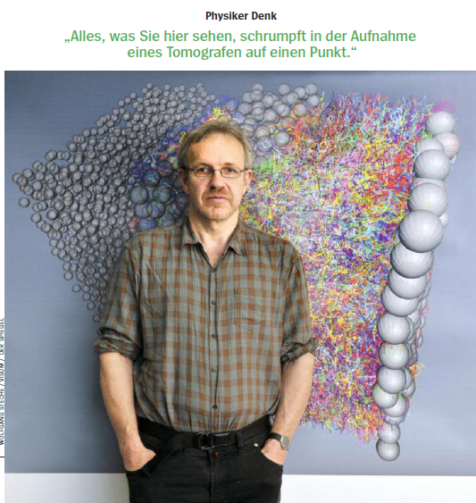
So komplex ist ein Voxel!
Spiegel 50/2012

Slide 23
Genetische Therapievorhersagen illusorisch
Simon & Perlis 2010, Personalized Medicine for Depression. American Journal of Psychiatry 167:1445–1455
Conclusions: While individuals vary widely in response to specific depression treatments, the variability remains largely unpredictable. Future research should focus on identifying true moderator effects and should consider how response to treatments varies across episodes. At this time, our inability to match patients with treatments implies that systematic follow-up assessment and adjustment of treatment are more important than initial treatment selection.
«Unsere Unfähigkeit, spezifische Behandlungsformen auf die Patienten abzustimmen, weist auf die Bedeutung der psychotherapeutischen Begleitung hin.»
Freie Übertragung der Schlussfolgerungen
Notes:
Personalized medicine for depression: can we match patients with treatments?
Simon GE, Perlis RH.
Am J Psychiatry. 2010 Dec;167(12):1445-55

Slide 24
Kritik personalisierte Psychiatrie
Es ist verblüffend, wie hier eine Begriffseinengung durchgeführt und machtvoll durchgesetzt wird, die einer kritischen Überprüfung in keiner Weise standhalten kann. Die Verkürzung oder Reduktion lässt sich eindeutig festmachen: Denn es wird in der angesprochenen Redeweise nur auf den Körper, die genetische Ausstattung und die biologischen Vorgänge Bezug genommen, alles andere, das Soziale, psychische Prozesse oder was in der Philosophie als die Sprache des Mentalen bezeichnet wird …, wird weggelassen.
B. Küchenhoff 2012

Slide 25
Diesseitigkeit ist nicht ganzheitlich
«Die Krise des Humanismus beginnt dort, wo der Mensch für ihn alles wird; … wo der Mensch nicht nur im Vordergrund der Betrachtung, sondern im Mittelpunkt der Bewertung steht – zum Massstab aller Wertung wird.»
«Erst von einem absoluten Wert, von einer absoluten Wertperson her: von Gott her – erhalten die Dinge einen Wert.»
Viktor E. Frankl (1975/2005). Der leidende Mensch. Anthropologische Grundlagen der Psychotherapie. Bern: Huber.
Notes:
Viktor Frankl, der Rogers persönlich kannte und zeitweise auch fasziniert war von seinen „Encounter-Gruppen“, legte den Finger in die Wunde des Humanismus, indem er schrieb: „Die Krise des Humanismus beginnt dort, wo der Mensch für ihn alles wird; … wo der Mensch nicht nur im Vordergrund der Betrachtung, sondern im Mittelpunkt der Bewertung steht – zum Massstab aller Wertung wird.“ (Frankl 1975/2005, S. 222). Der Mensch könne unmöglich sein eigener Massstab sein, letztlich müsse er sich immer messen an einem absoluten Wert, an Gott. „Erst von einem absoluten Wert, von einer absoluten Wertperson her: von Gott her – erhalten die Dinge einen Wert.“ (S. 223).
Quelle: Frankl V.E. (1975/2005). Der leidende Mensch. Anthropologische Grundlagen der Psychotherapie. Bern: Huber.

Slide 26
Herausforderung Langzeitverläufe
Die Psychotherapie-Forschung hat gezeigt, dass 3 Jahre nach einer Psychotherapie nur 30 Prozent der Patienten wirklich symptomfrei sind!
Die grosse Herausforderung sind also die Langzeitverläufe (M. Bohus 2013): Wie kann man mit seelischem Leiden umgehen, wenn der Blick in die Vergangenheit nichts mehr Neues bringt und eine Verhaltensänderung an ihre Grenzen stösst?
Die Antwort liegt in einer Veränderung der Einstellung zum Leiden, das Annehmen des Unveränderlichen und das Entwickeln von Werten, die tragen – auch im Leiden!
Notes:
Bohus M (2013) Vortrag zur Leitlinienforschung in der Psychotherapie. Zürich 14.03.2013.

Slide 27
Weisheit – Werte – Akzeptanz und Lebenssinn

Slide 28
12 Weisheitskompetenzen (nach Linden)
Perspektivwechsel (die Perspektive des Verursachers einnehmen können)
Selbstdistanz (die Relativierung der eigenen Bauchgefühle)
Empathie (wie fühlt sich die andere Seite?)
Emotionswahrnehmung und Emotionsakzeptanz (was ist mein Bauchgefühl und was sagt meine Vernunft?)
Emotionale Gelassenheit und Humor
Fakten- und Problemlösewissen
Kontextualismus (In welchem Gesamtzusammenhang ist es passiert?)
Wertrelativismus (es gibt auf Erden keine absolute Gerechtigkeit)
Selbstrelativierung (nimm dich nicht so wichtig)
Ungewissheitstoleranz
Nachhaltigkeit (was nützt mir langfristig?)
Problem- und Anspruchsrelativierung.
VERGEBUNG?!

Slide 29
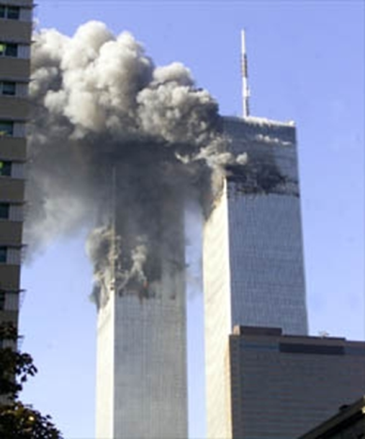
Resilienz: Welche Werte geben Kraft?
Optimismus
Akzeptanz
Lösungsorientierung
Opferrolle verlassen
Verantwortung übernehmen
Netzwerk-Orientierung
Zukunftsplanung
Diese Werte werden oftmals durch Werte des Glaubens und der Gemeinschaft vermittelt

Slide 30
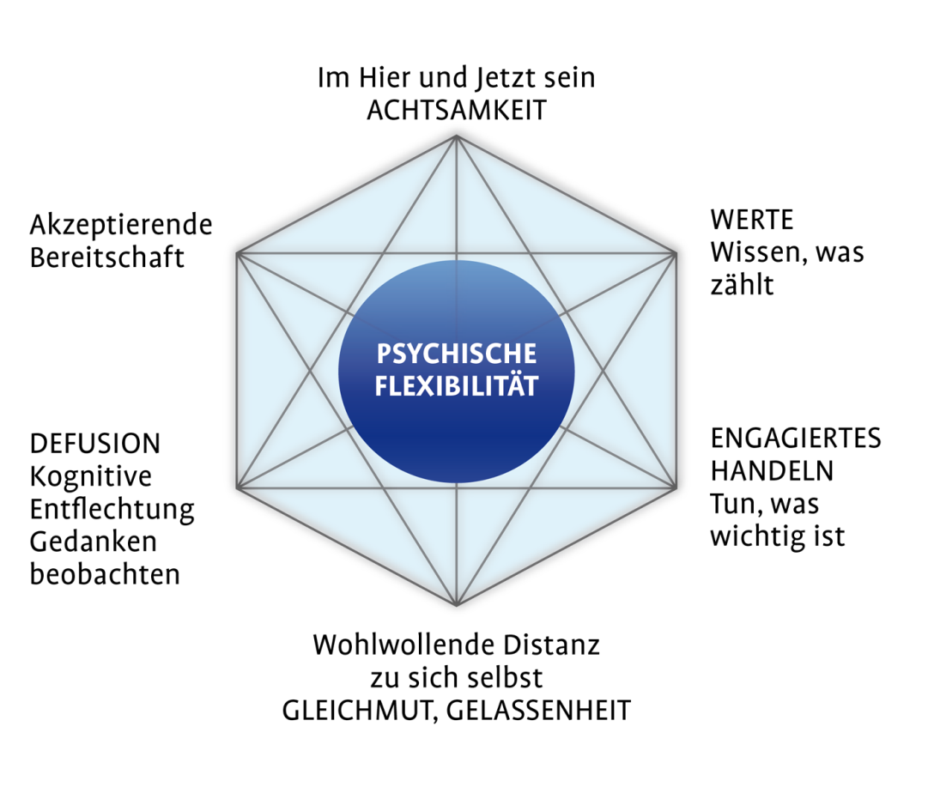
Ein Akzeptanz-geleitetes Leben
ACCEPTANCE AND COMMITMENT THERAPY
Menschliches Leiden entsteht oft durch den Versuch, seelischen Schmerz zu vermeiden. Krampfhaftes Korrigieren hilft oft nicht.
Dinge akzeptieren, wie sie sind, besonders, wenn man sie nicht ändern kann. – Gleichmut, Gelassenheit.
Werte, die das Leben leiten können
Ableiten von konkreten Handlungsweisen
Integration mit Glaubensfragen ist möglich
Notes:
WIKIPEDIA: Bei den Problemen, die den Patienten belasten, wird zwischen "sauberem" und "schmutzigem Leid" unterschieden. Schmutziges Leid entsteht durch den Versuch, mit Hilfe verschiedener Strategien (Rückzug, Flucht, Betäubung, Argumentieren, übertriebenes Sicherheitsverhalten, spannungsreduzierende Rituale etc.) unangenehme innere Erlebnisse zu vermeiden ("experiential avoidance"). Die angewandten Strategien haben nicht nur den Nachteil, dass sie nicht oder nur zeitlich begrenzt funktionieren, sondern auch mit erheblichen negativen Konsequenzen für die Lebensführung des Patienten verbunden sind. Die Therapie besteht hauptsächlich darin, den Patienten darin zu unterstützen, seine dysfunktionalen Kontrollversuche abzubauen, indem er seine Bereitschaft erhöht, auch unangenehme Empfindungen zu erleben - "als das, was sie sind, nicht als das, was sie zu sein vorgeben", wie es ACT-Therapeuten oft ausdrücken. Hierzu kommen unterschiedliche Techniken zum Einsatz, die zum Teil buddhistischen Meditationspraktiken und dem Methodenrepertoire anderer therapeutischer Schulen (z. B. der Gestalttherapie) entliehen sind. Einen großen Raum nimmt in einer Therapie nach dem ACT-Modell die Klärung von Werten und Lebenszielen ein, aus denen dann konkrete Handlungsabsichten (commitments) abgeleitet werden. Wie auch bei anderen Ansätzen der kognitiven Verhaltenstherapie wird an dysfunktionalen Gedanken gearbeitet. Allerdings wird nicht versucht, den Inhalt der Gedanken zu verändern (etwa "negative" durch "positive" oder "irrationale" durch "rationale" Gedanken zu ersetzen). Solche Versuche führen, wie auch aus der Relational Frame Theory abzuleiten ist, oftmals nur zu einer Stärkung der zugrundeliegenden "Bezugsrahmen" - mit dem Effekt, dass die entsprechenden Gedanken an Intensität und Frequenz noch zunehmen. Vielmehr wird versucht, die Funktion der kognitiven Reaktionen zu modifizieren, indem der Patient Techniken erlernt, die ihn in die Lage versetzen, seine eigenen Gedanken gleichmütig ("achtsam") zu betrachten, ohne mit ihnen zu "verschmelzen", d. h., ohne sie zu glauben oder zwangsläufig sein Verhalten an ihnen auszurichten.

Slide 31
Forschung: Beziehung – Werte – Sinn
„Ideen sind nur dann effektiv, wenn die therapeutische Allianz solide ist.“ (Yalom)
Basis einer erfolgreichen Psychotherapie ist eine warmherzige, tragfähige therapeutische BEZIEHUNG, in der es gelingt, WERTE zu vermitteln, die den Menschen tragen und ihm neuen SINN vermitteln können.

Slide 32
Dreiklang effektiver Therapie
menschlich
fachlich
christlich
GRUNDSÄTZE DER KLINIK SONNENHALDE

Slide 33
Thesen und Zusammenfassung
Eine einseitig wissen-schaftlich orientierte Medizin kann dem Menschen keine ganzheitliche Heilung bringen.
Körperliche Erkrankungen lösen auch seelische Erschütterungen, soziale Spannungen und grundlegende Fragen nach Sinn und Transzendenz aus.
Der Begriff der «Person-Zentriertheit» bedarf einer genaueren Analyse
Die Bedürfnisse der Person sind eingebettet in eine komplexe Matrix von Medizin, Technik, Pflegequalität, Oekonomie, menschlicher Zuwendung und persönlicher Sinnfindung.

Slide 34
Ganzheitlichkeit und Spiritualität
«Erst von einem absoluten Wert, von einer absoluten Wertperson her: von Gott her – erhält die Person ihren Wert.»
Adaptiert nach Frankl

Slide 35
Medizin der Person …
Nimmt den Menschen ernst in seiner existentiellen Krise in Krankheit, Schuld und Tod
In seiner emotionalen Verarbeitung des Leidens
Begleitet die Person in der Suche nach Lösungen («kompetenter Patient»)
Hilft Optionen zu sichten (auf Grund von Belegen und Werten – evidenzbasiert und werte-basiert) - LEBENSQUALITÄT
Hilft neue Perspektiven zu entwickeln: weg von der Illusion «Alles ist möglich» zur Option «Was ist für mich möglich?»
Eröffnet oder entdeckt einen Bezug zur Transzendenz.

Slide 36
Danke für Ihre Aufmerksamkeit
DOWNLOAD
www.samuelpfeifer.com

